Slide 1
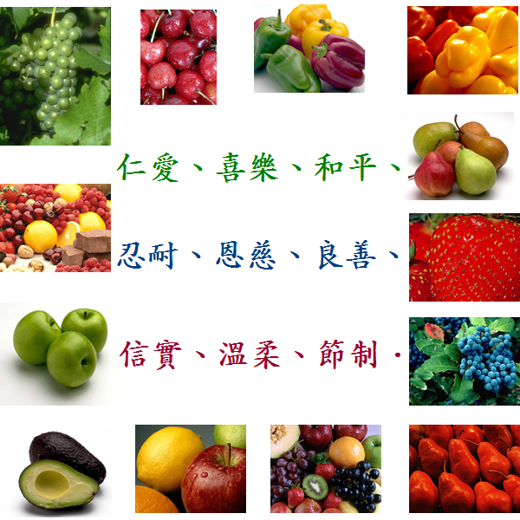
聖靈所結果子系列：聖靈所結的果子The Fruit of the Spirit 高一峰牧師

Slide 2
（1）引言：七加一只鬼
Notes:
（1）引言：七加一只鬼

Slide 3
（1）引言：七加一只鬼 馬太：12:22當下有人將一個 被鬼附著，又瞎又啞的人， 帶到耶穌那裡。耶穌就醫治他，甚至那啞吧又能說話，又能看見。 12:43污鬼離了人身，就在無水之地，過來過去，尋求安歇之處，卻尋不著。12:44於是說：我要回到我所出來的屋裡去。到了，就看見裡面空閒，打掃乾淨，修飾好了。12:45便去另帶了七個比自己更惡的鬼來，都進去住在那裡。那人末後的景況，比先前更不好了。這邪惡的世代，也要如此。
Notes:
（1）引言：七加一只鬼
馬太：12:22當下有人將一個被鬼附著，又瞎又啞的人，帶到耶穌那裡。耶穌就醫治他，甚至那啞吧又能說話，又能看見。
12:43污鬼離了人身，就在無水之地，過來過去，尋求安歇之處，卻尋不著。12:44於是說：我要回到我所出來的屋裡去。到了，就看見裡面空閒，打掃乾淨，修飾好了。12:45便去另帶了七個比自己更惡的鬼來，都進去住在那裡。那人末後的景況，比先前更不好了。這邪惡的世代，也要如此。

Slide 4
（2）除去重要，但繼續持守更重要：
Notes:
（2）除去重要，但繼續持守更重要：
5:16我說：你們當順著聖靈而行，就不放縱肉體的情慾了。5:17因為情慾和聖靈相爭，聖靈和情慾相爭。這兩個是彼此相敵，使你們不能作所願意作的。5:18但你們若被聖靈引導，就不在律法以下。

Slide 5
（2）除去重要，但繼續持守更重要： 孔夫子靠自己克己復禮註定失敗；我們必須倚靠聖靈更新的能力：
Notes:
（2）除去重要，但繼續持守更重要：
5:16我說：你們當順著聖靈而行，就不放縱肉體的情慾了。5:17因為情慾和聖靈相爭，聖靈和情慾相爭。這兩個是彼此相敵，使你們不能作所願意作的。5:18但你們若被聖靈引導，就不在律法以下。
孔夫子靠自己克己復禮註定失敗；我們必須倚靠聖靈更新的能力：

Slide 6
（3）先親近上帝，才能結出蒙神喜悅的果子：
Notes:
（4）先親近上帝，才能結出蒙神喜悅的果子：
約：15:5我是葡萄樹，你們是枝子。常在我裡面的，我也常在他裡面，這人就多結果子。因為離了我，你們就不能作甚麼？

Slide 7
（3）先親近上帝，才能結出蒙神喜悅的果子： 約：15:5我是葡萄樹，你們是枝子。常在我裡面的，我也常在他裡面，這人就多結果子。因為離了我，你們就不能作甚麼？
Notes:
（4）先親近上帝，才能結出蒙神喜悅的果子：
約：15:5我是葡萄樹，你們是枝子。常在我裡面的，我也常在他裡面，這人就多結果子。因為離了我，你們就不能作甚麼？

Slide 8
（4）一個果子有着各種不同的香甜：
Notes:
（3）一個果子有着各種不同的香甜：
上帝是否只是慈愛的上帝？不只是慈愛的上帝

Slide 9
（4）一個果子有着各種不同的香甜： 5:22-23聖靈所結的果子，就是仁愛、喜樂、和平、忍耐、恩慈、良善、信實、溫柔、節制。
Notes:
（3）一個果子有着各種不同的香甜：
上帝是否只是慈愛的上帝？不只是慈愛的上帝
5:22-23聖靈所結的果子，就是仁愛、喜樂、和平、忍耐、恩慈、良善、信實、溫柔、節制。

